Slide 1



연세대학교 미래 SW 가치확산
레고 위두
(LEGO WeDo)
봉평초등학교 4학년
이정훈
유진경

Slide 2
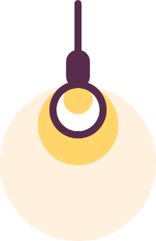






연세대학교 미래 SW 가치확산
CONTENTS
1
2
3
4
5
레고 위두
기초 프로그래밍
탐사로봇 마일로
도전 과제
질문

Slide 3






연세대학교 미래 SW 가치확산
1
레고 위두
레고 위두란 무엇인지 알아봅시다.

Slide 4






연세대학교 미래 SW 가치확산
레고 위두?
레고를 통해 프로그래밍 체험
1
레고위두

Slide 5




연세대학교 미래 SW 가치확산
레고 위두
1단계 : 탐구
2단계 : 만들기
3단계 : 살펴보기
4단계 : 돌아보기

Slide 6
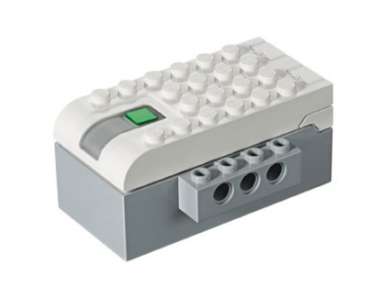
연세대학교 미래 SW 가치확산
레고 위두 - 부품
1. 스마트허브
컴퓨터에서 만든 간단한 프로그램을 받아 동작을 실행
초록색 버튼 : 전원
두 개의 연결단자 : 센서/모터와 연결하는 단자

Slide 7
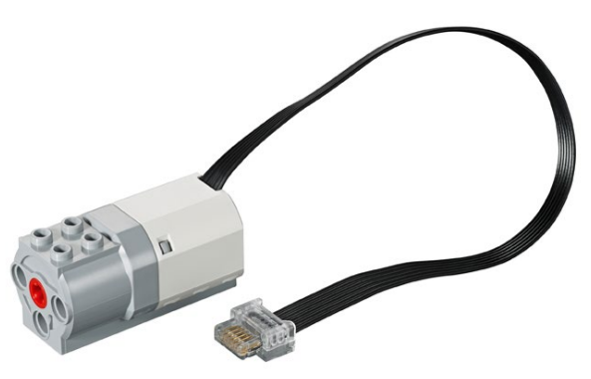
연세대학교 미래 SW 가치확산
레고 위두 - 부품
2. 미디움 모터
연결된 부품을 움직이게 하는 기능
빨간색 중심부 : 회전 기능
레고로봇 바퀴에 연결되어 동작시킴

Slide 8
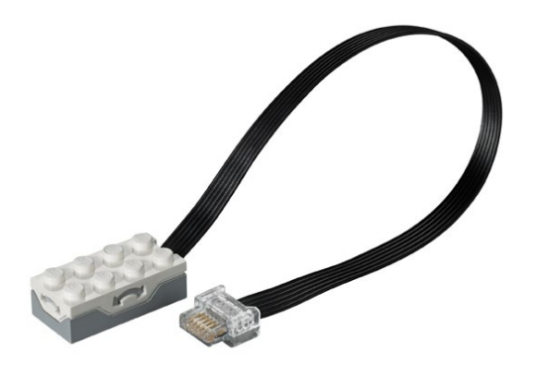
연세대학교 미래 SW 가치확산
레고 위두 - 부품
3. 기울기 센서
센서의 기울어짐을 파악하고 스마트허브에 신호 전달
지형에 따른 기울어짐 정도를 파악하여 신호 전달

Slide 9
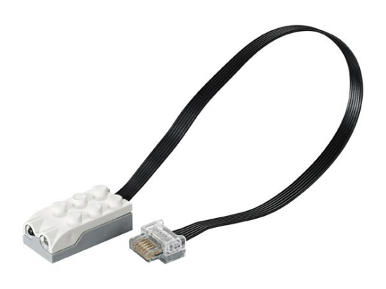
연세대학교 미래 SW 가치확산
레고 위두 - 부품
4. 동작 센서
센서를 통해 물체와의 거리를 측정
물체가 범위 안에/밖에 있는지
물체-센서의 거리가 변하였는지

Slide 10
연세대학교 미래 SW 가치확산
2
기초 프로그래밍
- 프로그래밍에 대해 알아봅시다.
- 블록 코딩에 대해 알아봅시다.

Slide 11

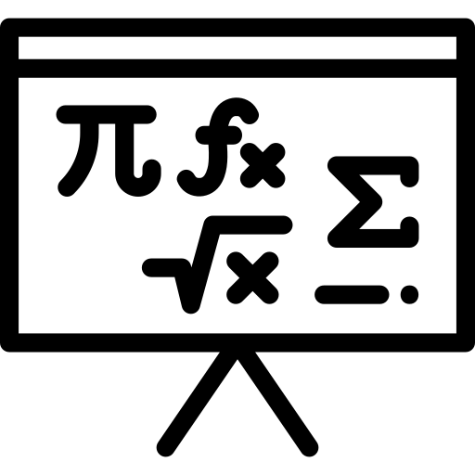

연세대학교 미래 SW 가치확산
컴퓨터와 로봇은 어떤 일을 할까?
2
기초 프로그래밍
어렵고 힘든 반복적인 계산, 일

Slide 12

연세대학교 미래 SW 가치확산
기초 프로그래밍
“오늘 나갈 때 교실 문을 닫고, 불을 끄고 가주세요.”
“오늘은 선생님이 남아있으니 그냥 가도 됩니다.”
반복, 조건

Slide 13

연세대학교 미래 SW 가치확산
기초 프로그래밍
“여러분, 앞으로 학교가 끝나서 교실을 나갈 때는
불은 끄고 문은 꼭 닫아주세요.
그런데 선생님이 교실에 남아있다면 그냥 가도 됩니다.”
반복, 조건

Slide 14


연세대학교 미래 SW 가치확산
블록 코딩?
2
기초 프로그래밍
- 블록 코딩 -
어렵고 힘든 반복적인 계산, 일
간단, 재미

Slide 15
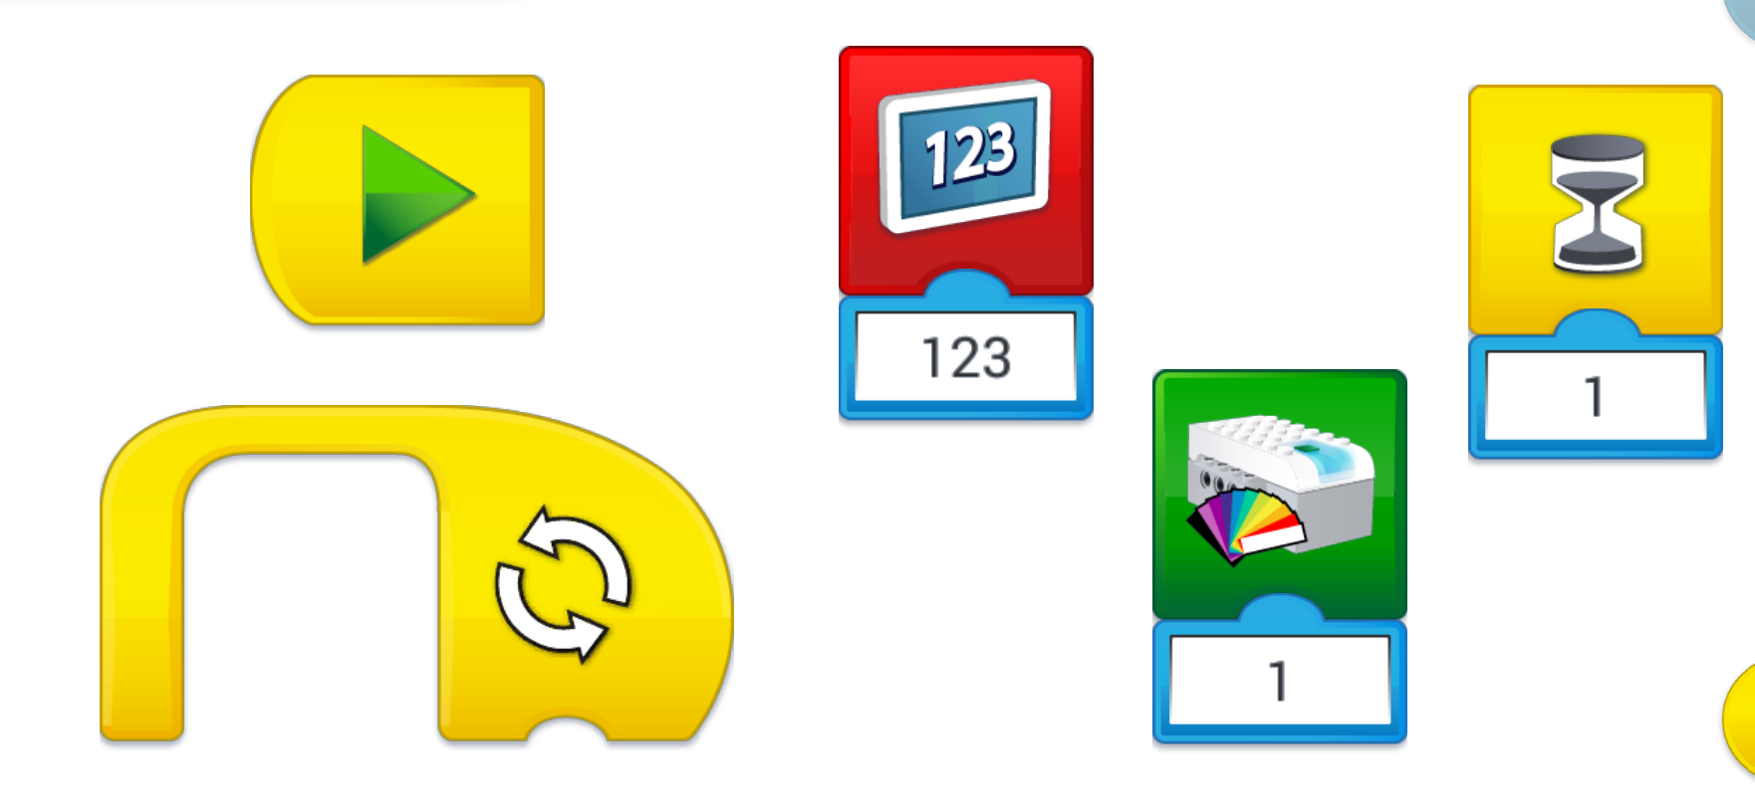

연세대학교 미래 SW 가치확산
블록 코딩
시작 블록
왼쪽 → 오른쪽 순서로 실행
반복 블록
안에 들어가는 블록을 반복해서 수행
대기 블록
어떤 일이 일어날 때까지 대기
스마트허브의 불빛색을 정함
스마트허브에서 소리가 남
(숫자는 소리의 크기)
컴퓨터 화면에 특정 문구를 나타냄
(위의 경우, 123이 문구로 나타남)

Slide 16
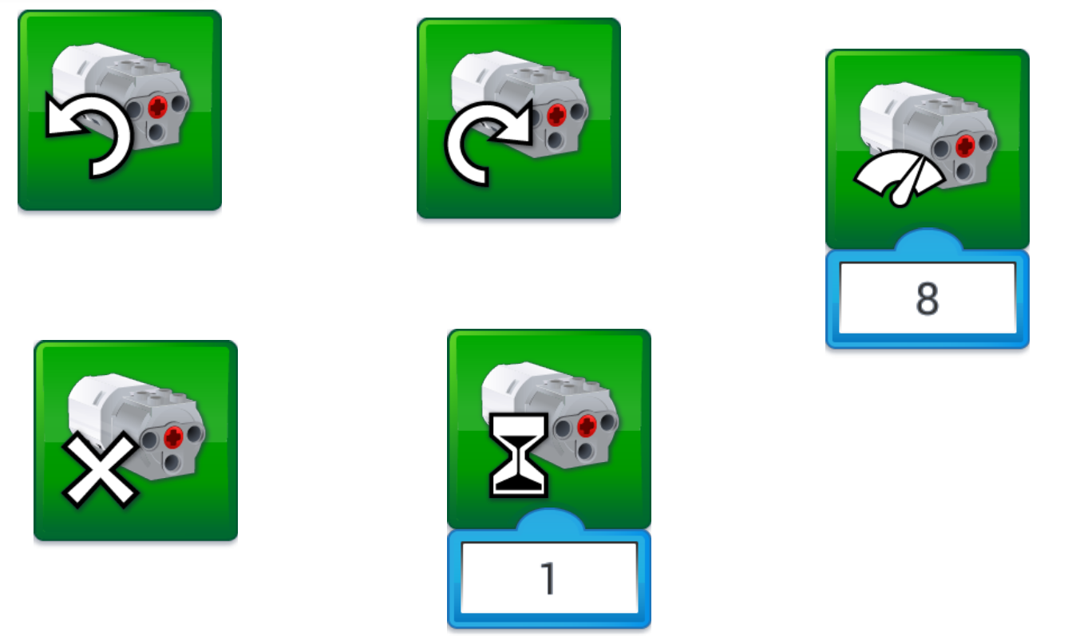
연세대학교 미래 SW 가치확산
블록 코딩
화살표 방향으로 회전
모터 회전을 멈춤
숫자의 세기로 회전
숫자의 시간동안 회전

Slide 17
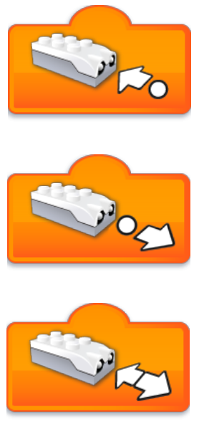
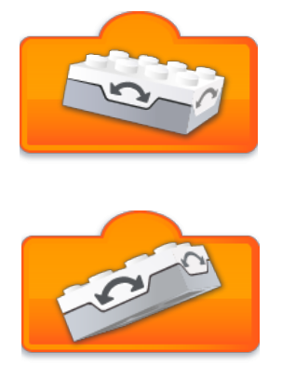
연세대학교 미래 SW 가치확산
블록 코딩
기울기 센서
동작 센서
물건이 센서에서 더 멀어짐을 감지
센서가 위로 기울어짐을 감지
물건이 센서에서 더 가까워짐을 감지
센서가 아래로 기울어짐을 감지
물건이 이동했음을 감지

Slide 18
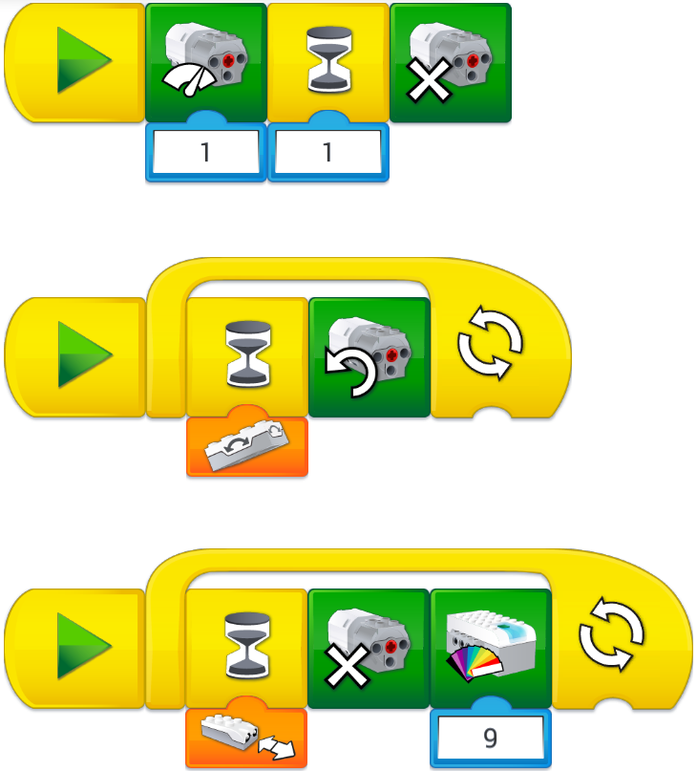
연세대학교 미래 SW 가치확산
블록 코딩
예1)
이해 check!
왼쪽의 예시처럼 블록 코딩을 한다면
어떤 동작을 할지 생각해봅시다!
예2)
예3)

Slide 19
연세대학교 미래 SW 가치확산
블록 코딩
1. 프로그램 시작
2. 1의 세기로 모터 회전
3. 1초 대기
4. 모터 멈춤
예1)
예2)
예3)

Slide 20
연세대학교 미래 SW 가치확산
블록 코딩
1. 프로그램 시작
2. 1의 세기로 모터 회전
3. 1초 대기
4. 모터 멈춤
예1)
1. 프로그램 시작
2. 기울기 센서가 위로 기울어짐을 느낄 때까지 대기
3. 모터가 반시계 방향으로 회전
4. 2, 3번 반복
예2)
예3)

Slide 21
연세대학교 미래 SW 가치확산
블록 코딩
1. 프로그램 시작
2. 1의 세기로 모터 회전
3. 1초 대기
4. 모터 멈춤
예1)
1. 프로그램 시작
2. 기울기 센서가 위로 기울어짐을 느낄 때까지 대기
3. 모터가 반시계 방향으로 회전
4. 2, 3번 반복
예2)
1. 프로그램 시작
2. 동작 센서에 감지되는 물체가 이동할 때까지 대기
3. 모터 멈춤
4. 스마트허브의 색을 빨간색(9)으로 변경
예3)

Slide 22




연세대학교 미래 SW 가치확산
3
탐사로봇 마일로
- 탐사로봇 마일로에 대해 알아봅시다.
- 레고위두를 사용해 마일로를 만들어봅시다.

Slide 23
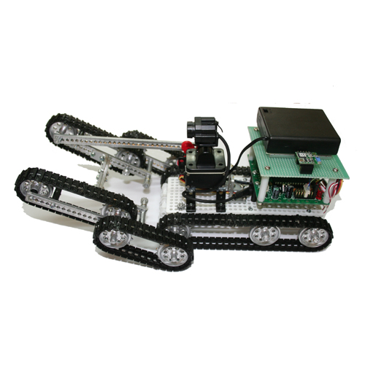
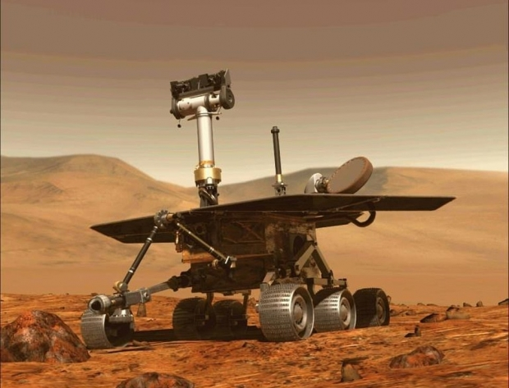
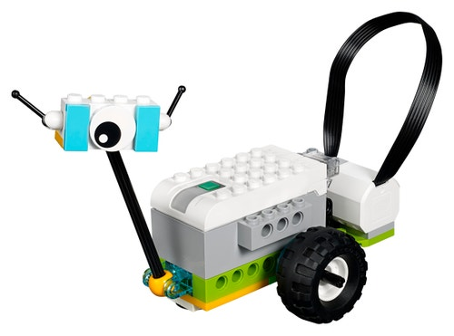

연세대학교 미래 SW 가치확산
탐사로봇 마일로
3
탐사로봇 마일로
탐사로봇
마일로

Slide 24

연세대학교 미래 SW 가치확산
탐사로봇 마일로
여러분이 직접 마일로를 만들어 보세요!

Slide 25
연세대학교 미래 SW 가치확산
탐사로봇 마일로
마일로를 완성했다면 이제 마일로를 작동시켜봅시다!
마일로를 작동시키기 위한 블록 코딩을 배웠습니다.
블록 코딩을 사용하여 마일로를 작동시켜봅시다.

Slide 26
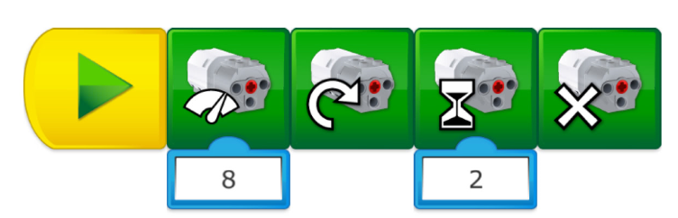
연세대학교 미래 SW 가치확산
탐사로봇 마일로
마일로가 어떻게 동작할까요?

Slide 27
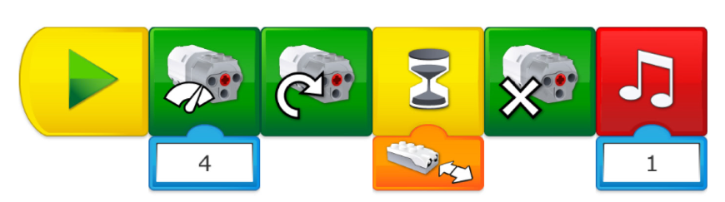
연세대학교 미래 SW 가치확산
탐사로봇 마일로
마일로가 어떻게 동작할까요?

Slide 28
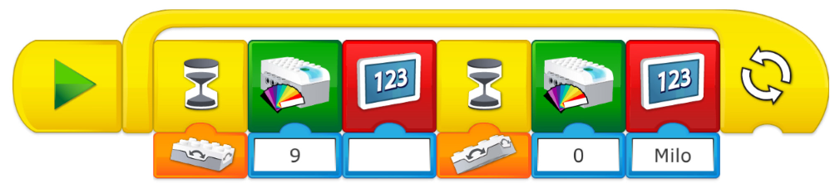
연세대학교 미래 SW 가치확산
탐사로봇 마일로
마일로가 어떻게 동작할까요?

Slide 29
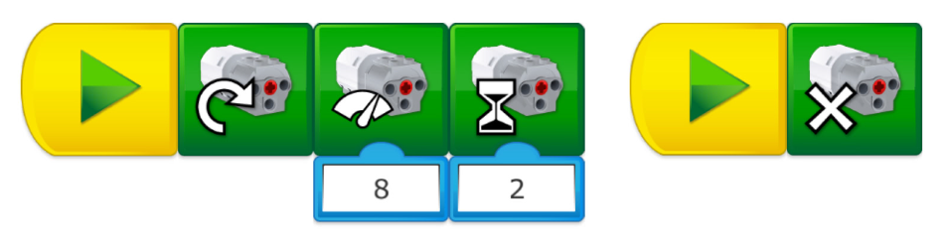
연세대학교 미래 SW 가치확산
탐사로봇 마일로
마일로가 어떻게 동작할까요?

Slide 30
연세대학교 미래 SW 가치확산
4
도전 과제
- 지금까지 배운 탐사로봇 마일로와 블록 코딩을 바탕으로 과제를 해결해봅시다.

Slide 31


연세대학교 미래 SW 가치확산
친구들과 함께 마일로를 어떻게 활용할 수 있을지 생각해보세요!
4
도전 과제

Slide 32
연세대학교 미래 SW 가치확산
질문이 있나요?

Slide 33

연세대학교 미래 SW 가치확산
이번 시간은 끝!
고생하셨습니다~

